Slide 1



TIẾT 4
Nguyễn Phương Hạnh

Slide 2

KHỞI ĐỘNG

Slide 3


ÔN TẬP BÀI HÁT:
MẸ ƠI CÓ BIẾT
Nhạc và lời: Nguyễn Văn Chung

Slide 4
MẸ ƠI CÓ BIẾT
HÁT THEO NHẠC ĐỆM

Slide 5
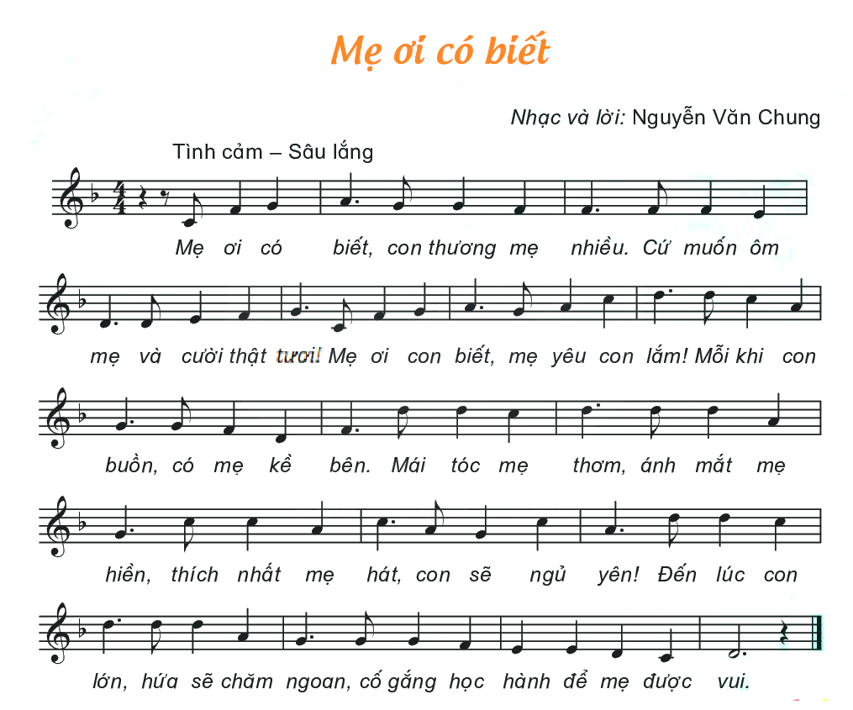



Slide 6
MẸ ƠI CÓ BIẾT
HÁT KẾT HỢP GÕ ĐỆM
THEO TIẾT TẤU LỜI CA

Slide 7
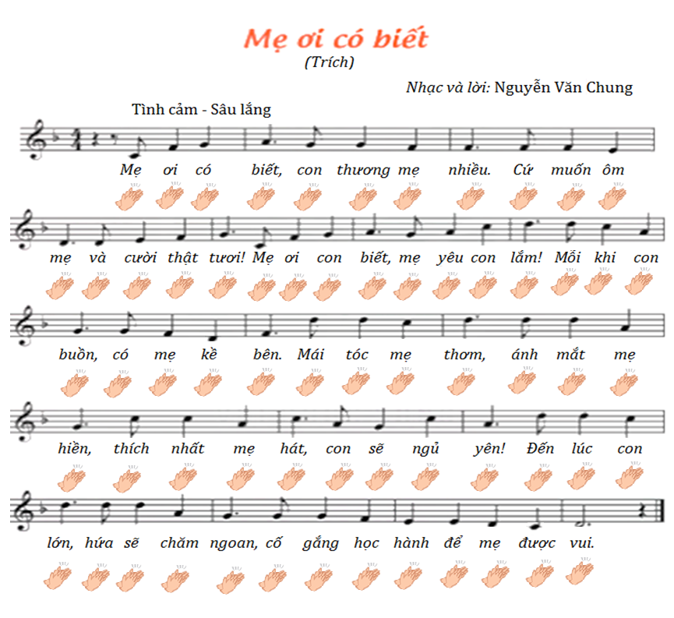

Slide 8
MẸ ƠI CÓ BIẾT
BIỂU DIỄN

Slide 9
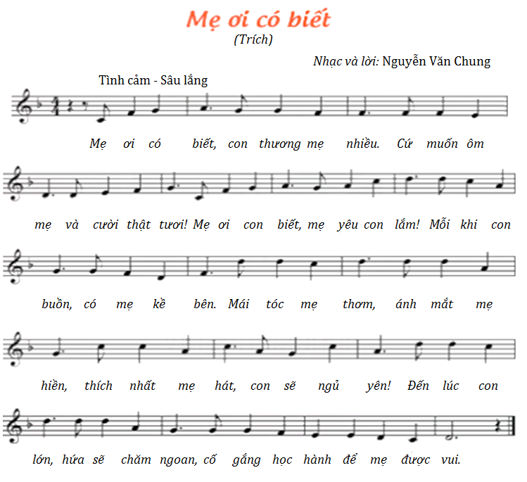
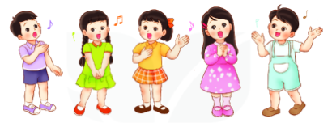
Nhóm 1: Hát
Nhóm 2: Gõ nhạc cụ
Nhóm 1: Vận động cơ thể

Slide 10
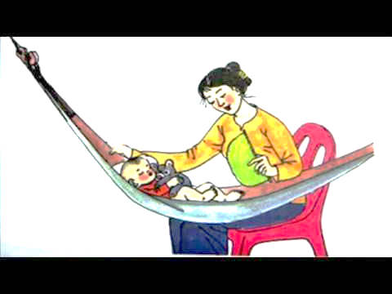
Tiết 4
ÔN TẬP BÀI HÁT:
MẸ ƠI CÓ BIẾT

